Slide 1

Taller Integrador
II Semestre 2021
Garita Brenes Manuel
Amador Zúñiga Heiner
Solís Quirós Brayan
Isaac Bonilla Ángelo
Rodríguez Solorzano Francinie
Núñez Reina Adrián
Guadamuz Espinoza Karen
Cerdas Bermúdez Robert
Zolla Salazar Marco
1

Slide 2
Agenda
Esquema de casos de uso
Especificación de los casos
Diagramas de secuencia
Concepto de operaciones

Slide 3

Concepto de operaciones

Slide 4
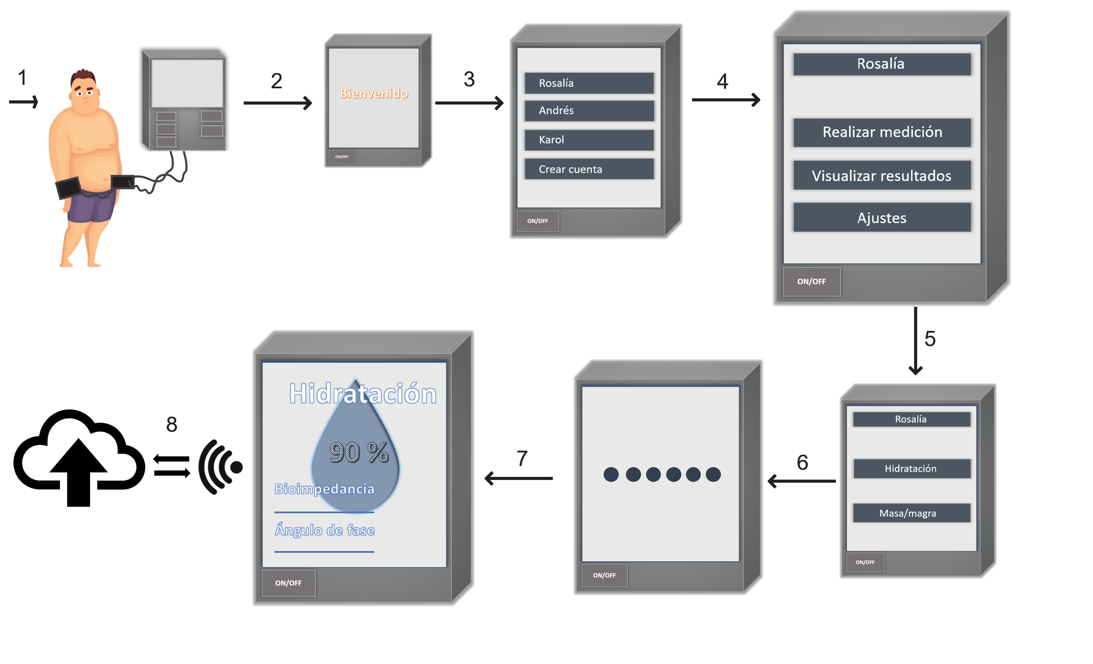
Concepto de operaciones

Slide 5
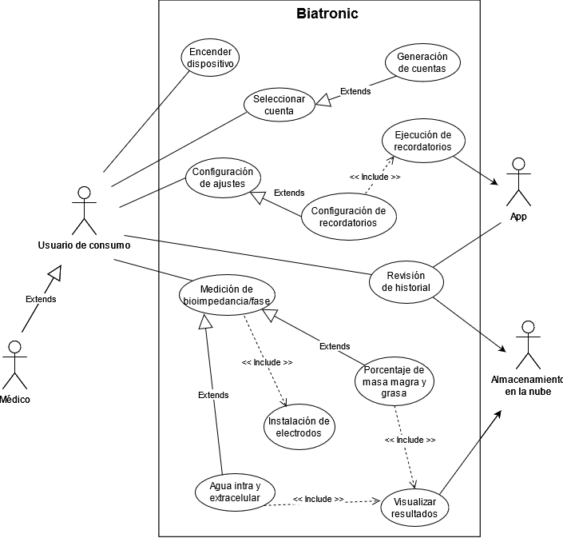
Esquema de casos de uso

Slide 6
Especificación de casos de uso

Slide 7




Flujo principal de eventos
El usuario presiona el botón de encendido.
El sistema realiza protocolos de inicialización.
Descripción: El usuario o el médico encienden el dispositivo, energizando el circuito e inicializando todos los protocolos de activación que requiera (calibración, self check, comunicación con la nube,…)
Actores: El usuario o el médico.
Pre-condiciones necesarias: La batería del dispositivo debe tener suficiente carga.
Post-condiciones esperadas: El dispositivo queda en estado listo para ser utilizado.
Encendido del dispositivo

Slide 8

El sistema muestra un menú con la opción de elegir una cuenta existente o de crear una nueva.
Flujo principal de eventos
El usuario elije una cuenta existente.
Descripción: El usuario o el médico seleccionan la cuenta que se utilizará para la sesión.
Actores: El usuario o médico.
Pre-condiciones necesarias: Debe existir por lo menos una cuenta en el sistema.
Post-condiciones esperadas: El sistema queda listo para realizar mediciones, configurar ajustes o revisar el historial.
Selección de la cuenta

Slide 9
El usuario ingresa a su cuenta.
El sistema presenta un menú con las mediciones, ajustes y el historial.
El usuario configura la medición de bioimpedancia/ángulo de fase (determina la posición de los electrodos, …)
El sistema ejecuta la medición y avisa por medio de un sonido cuando esta finaliza.
Los datos obtenidos se presentan al usuario y luego se suben a la nube.
Flujo principal de eventos
Post-condiciones esperadas
El usuario tiene una cuenta en la cual observar su historial.
Pre-condiciones necesarias
Ninguna
Actores
El usuario o el médico.
Descripción
El usuario genera una cuenta para asociar los datos de sus mediciones.
Generación de cuentas

Slide 10
El usuario se pone los electrodos en la configuración que dicte el tipo de medición que requiere.
Flujo principal de eventos
Descripción: El usuario entra en contacto con los electrodos para realizar la medición.
Actores: El usuario o el médico.
Pre-condiciones necesarias: -
Post-condiciones esperadas: El usuario está listo para ser medido.
Instalación de electrodos

Slide 11
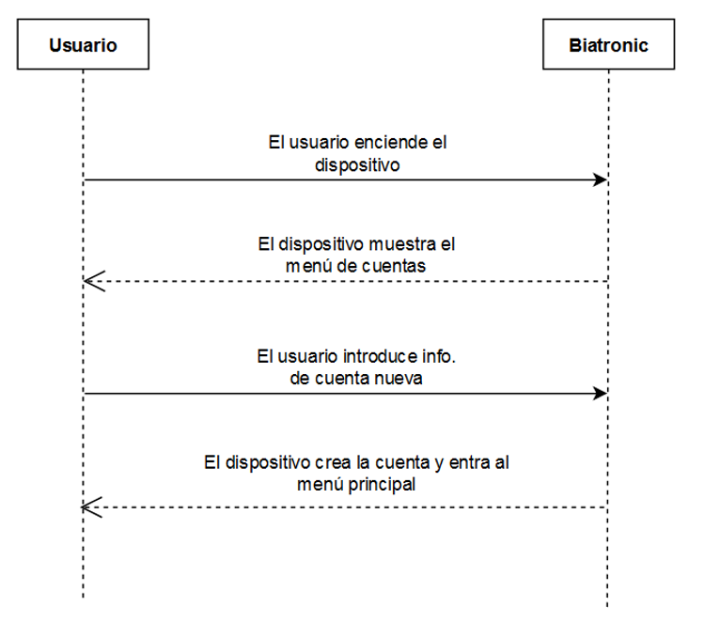
Generación de cuentas

Slide 12
El usuario ingresa a su cuenta.
Flujo principal de eventos
El sistema presenta un menú con las mediciones, ajustes y el historial.
El usuario configura la medición de bioimpedancia/ángulo de fase (determina la posición de los electrodos, …)
El sistema ejecuta la medición y avisa por medio de un sonido cuando esta finaliza.
Los datos obtenidos se presentan al usuario y luego se suben a la nube.
El usuario se desconecta de los electrodos en medio de la medición.
Flujo principal de excepción
El sistema muestra un mensaje de error explicando el uso correcto del dispositivo junto con la opción de abortar la medición.
Si el usuario elije abortar, retorna al menú principal, de otra manera queda a la espera de que haga contacto con los electrodos.
El usuario hace de nuevo contacto y el sistema comienza de nuevo la medición.
Post-condiciones esperadas
Los datos de la medición serán almacenados en la nube..
Pre-condiciones necesarias
El usuario debe estar ingresado en su cuenta.
Actores
El usuario, el médico y la nube.
Descripción
El usuario elije las opciones asociadas a la medición de la bioimpedancia/ángulo de fase y el dispositivo ejecuta la medición, muestra los datos, guardando luego los datos a la nube.
Medición de bioimpedancia y ángulo de fase

Slide 13
El usuario ingresa a su cuenta.
El sistema presenta un menú con las mediciones, ajustes y el historial.
El usuario elije la medición de hidratación.
El sistema ejecuta la medición y avisa por medio de un sonido cuando esta finaliza.
Los datos obtenidos se presentan al usuario y luego se suben a la nube.
Flujo principal de eventos
Flujos de excepción
El usuario se desconecta de los electrodos en medio de la medición.
El sistema muestra un mensaje de error explicando el uso correcto del dispositivo junto con la opción de abortar la medición.
Si el usuario elije abortar, retorna al menú principal, de otra manera queda a la espera de que haga contacto con los electrodos.
El usuario hace de nuevo contacto y el sistema comienza de nuevo la medición.
Descripción: El usuario elije las opciones asociadas a la medición de la hidratación y el dispositivo ejecuta la medición, guardando luego los datos a la nube.
Actores: El usuario, el médico y la nube.
Pre-condiciones necesarias: El usuario debe haber ingresado en su cuenta.
Post-condiciones esperadas: Los datos de la medición serán almacenados en la nube.
Medición de hidratación

Slide 14
El usuario ingresa a su cuenta.
Flujo principal de eventos
El sistema presenta un menú con las mediciones, ajustes y el historial.
El usuario elije la medición de porcentaje de masa.
El sistema ejecuta la medición y avisa por medio de un sonido cuando esta finaliza.
Los datos obtenidos se presentan al usuario y luego se suben a la nube.
Flujos de excepción
El usuario se desconecta de los electrodos en medio de la medición.
El sistema muestra un mensaje de error explicando el uso correcto del dispositivo junto con la opción de abortar la medición.
Si el usuario elije abortar, retorna al menú principal, de otra manera queda a la espera de que haga contacto con los electrodos.
El usuario hace de nuevo contacto y el sistema comienza de nuevo la medición.
Descripción: El usuario elije las opciones asociadas a la medición de porcentaje de masa grasa/magra y el dispositivo ejecuta la medición, guardando luego los datos a la nube.
Actores: El usuario o el médico.
Pre-condiciones necesarias: El usuario debe haber ingresado en su cuenta.
Post-condiciones esperadas: Los datos de la medición serán almacenados en la nube.
Medición de porcentaje de masa grasa/magra

Slide 15
El usuario ingresa a su cuenta.
Flujo principal de eventos
El sistema presenta un menú con las mediciones, ajustes y el historial.
El usuario elige el historial.
El sistema presenta los datos históricos al usuario.
Flujos alternativos
El usuario ingresa a su cuenta por medio de la app para celular o browser.
La aplicación presenta un menú con ajustes y el historial como opciones.
El usuario elije el historial.
La aplicación presenta los datos históricos al usuario.
Descripción: El usuario entra a su cuenta y pide el historial de sus mediciones.
Actores: El usuario.
Pre-condiciones necesarias:
El usuario debe haber ingresado en su cuenta.
El usuario debe haber realizado por lo menos una medición.
Post-condiciones esperadas: El usuario puede observar toda información histórica relacionada con su cuenta.
Visualización de resultados

Slide 16
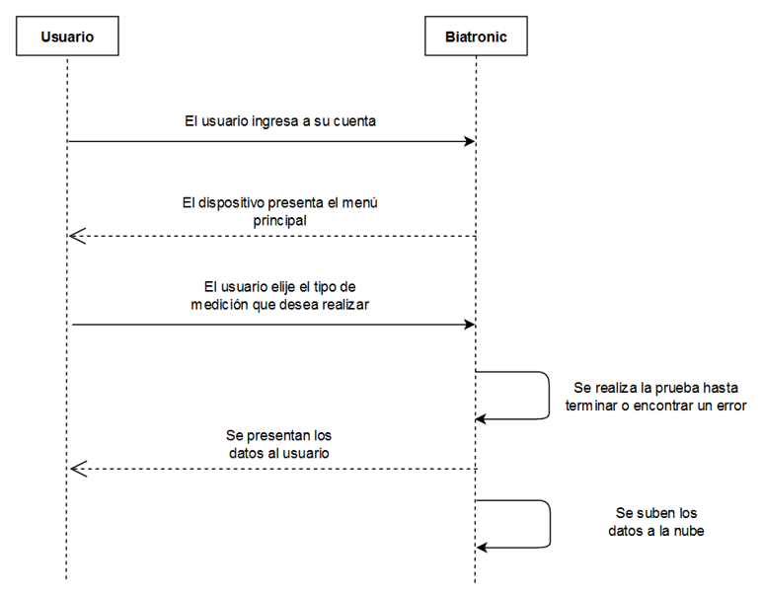
Medición de bioimpedancia

Slide 17
El usuario ingresa a su cuenta.
Flujo principal de eventos
El sistema presenta un menú con las mediciones, ajustes y el historial.
El usuario elige el historial.
El sistema presenta los datos históricos al usuario.
Flujos alternativos
El usuario ingresa a su cuenta por medio de la app para celular o browser.
La aplicación presenta un menú con ajustes y el historial como opciones.
El usuario elije el historial.
La aplicación presenta los datos históricos al usuario.
Descripción: El usuario entra a su cuenta y pide el historial de sus mediciones.
Actores: El usuario, la app, la nube.
Pre-condiciones necesarias:
El usuario debe haber ingresado en su cuenta.
El usuario debe haber realizado por lo menos una medición.
Post-condiciones esperadas: El usuario puede observar toda información histórica relacionada con su cuenta.
Revisión del historial

Slide 18

El usuario ingresa a su cuenta.
Flujo principal de eventos
El sistema presenta un menú con las mediciones, ajustes y el historial.
El usuario elije ajustes y configura la fecha y hora para los recordatorios.
Flujos alternativos
El usuario ingresa a su cuenta por medio de la app para celular o browser.
La aplicación presenta un menú con ajustes y el historial como opciones.
El usuario elije ajustes y configura la fecha y hora para los recordatorios.
Descripción: El usuario configura día y hora para que el sistema le recuerde realizar mediciones por medio de una notificación en la app.
Actores: El usuario.
Pre-condiciones necesarias:
El usuario debe haber ingresado a su cuenta.
El usuario debe haber descargado la aplicación en su teléfono.
Post-condiciones esperadas: El sistema mandará recordatorios en la fecha y hora especificadas.
Activación de recordatorios

Slide 19
El sistema presenta el menú principal
Flujo principal de eventos
El usuario elije ajustes
El usuario configura su cuenta
Descripción: El usuario configura aspectos de su cuenta, así como variables relacionadas con el cálculo de la bioimpedancia (como el peso, la nacionalidad, etc).
Actores: El usuario y el médico.
Pre-condiciones necesarias:
El usuario debe tener una cuenta activa
Post-condiciones esperadas: La cuenta cambia la configuración según lo especificado por el usuario.
Configuración de ajustes

Slide 20
El usuario ingresa a su cuenta.
Flujo principal de eventos
El sistema presenta un menú con las mediciones, ajustes y el historial.
El usuario elije ajustes y configura la fecha y hora para los recordatorios.
Flujos alternativos
El usuario ingresa a su cuenta por medio de la app para celular o browser.
La aplicación presenta un menú con ajustes y el historial como opciones.
El usuario elije ajustes y configura la fecha y hora para los recordatorios.
Descripción: El usuario configura día y hora para que el sistema le recuerde realizar mediciones por medio de una notificación en la app.
Actores: El usuario y la app.
Pre-condiciones necesarias:
El usuario debe haber ingresado a su cuenta.
El usuario debe haber descargado la aplicación en su teléfono.
Post-condiciones esperadas: El sistema mandará recordatorios en la fecha y hora especificadas.
Configuración de recordatorios

Slide 21
El sistema manda un recordatorio al celular del usuario.
Flujo principal de eventos
Descripción: El sistema manda una notificación a la app recordándole al usuario de realizar sus mediciones.
Actores: El usuario.
Pre-condiciones necesarias:
El usuario debe haber descargado la aplicación para su teléfono.
El usuario debe haber configurado los recordatorios.
Post-condiciones esperadas: El usuario recibe un recordatorio en la fecha y hora configurada.
Ejecución de recordatorios

Slide 22
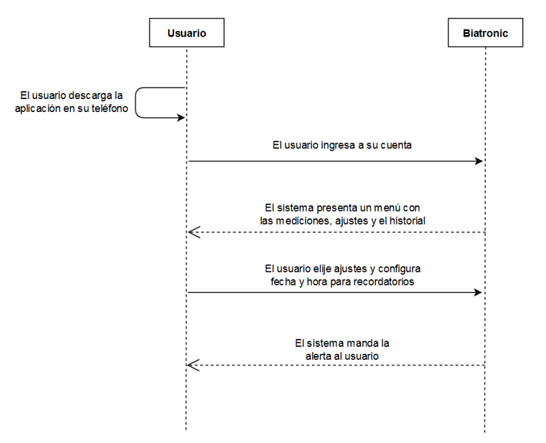
Recordatorios

Slide 23
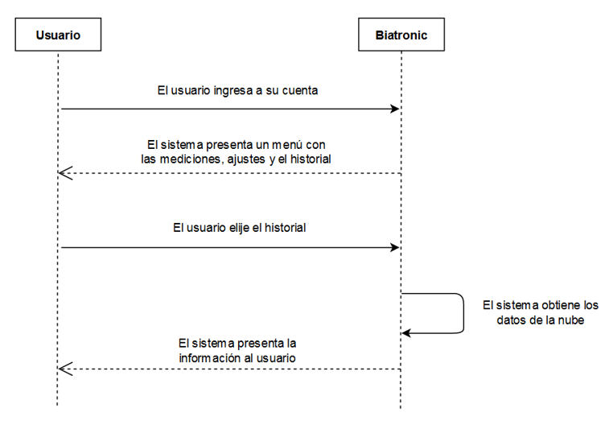
Revisión del historial

Slide 24
¡GRACIAS!
De parte de

